Slide 1
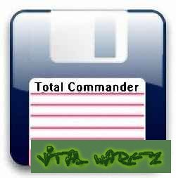
Файловые менеджеры
Назначение файловых менеджеров
Виды файловых менеджеров
Total Commander
Назначение функциональных клавиш
Управление файловой системой
File Navigator
FreeCommander

Slide 2
Теоретические сведения
Файловые менеджеры - это программы-оболочки для работы с операционной системой. С помощью файлового менеджера пользователи могут просматривать, копировать, удалять и создавать каталоги и файлы, запускать программы и т.д.. К классическим файловым менеджерам относятся: DOS Navigator, FAR Manager, Volkov Commander, Windows Commander и т.д.

Slide 3
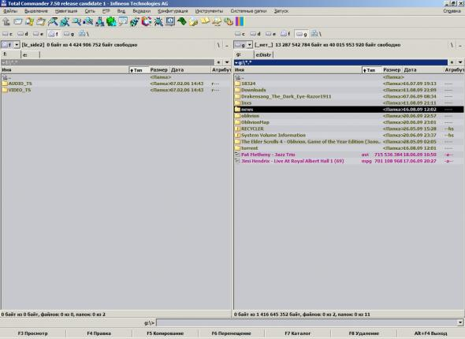
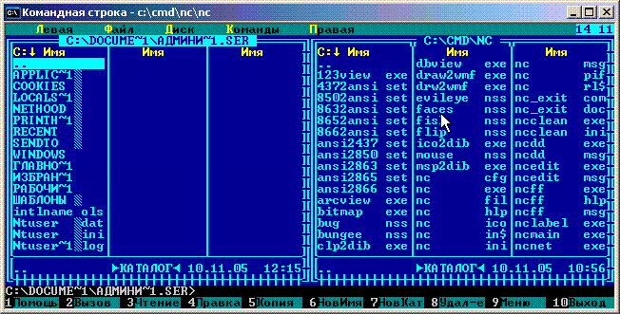
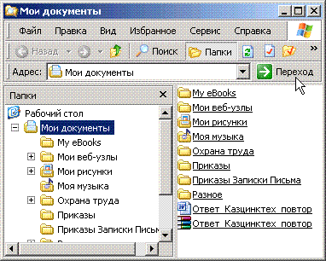
Файловый менеджер относится к тем программам, которые обязательно используются в повседневной работе.
Лидерство принадлежат трем программам
Проводник
FAR Manager
Total Commander

Slide 4
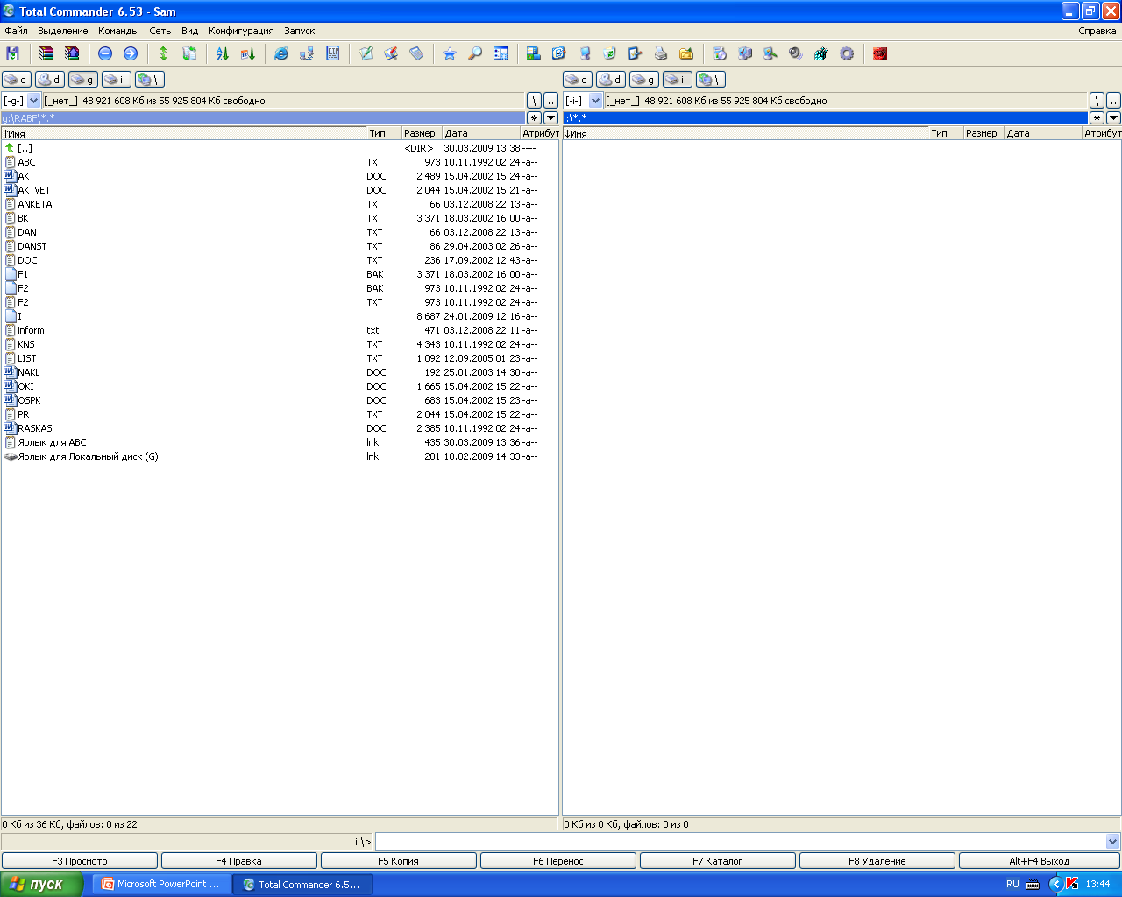
Главное меню
Окно выбора дисков
Текущий каталог
Разберём подробно работу с объектами файловой системы в программе Total Commander
Файловая панель
Строка состояния
Панель функциональных клавиш

Slide 5
Назначение функциональных клавиш
F1 | Помощь.
F3 | Просмотреть файлы (способ и объекты просмотра задаются в настройках).
F4 | Редактировать файлы.
F5 | Копировать файлы.
F6 | Переименовать/переместить файлы.
F7 | Создать каталог.
F8 | Удалить файлы (то же, что и Del).

Slide 6
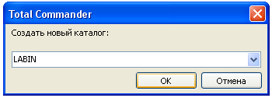
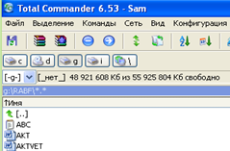
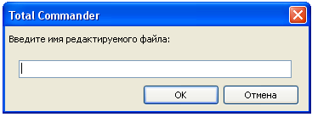
Управление файловой системой
Смена логического диска
на левой панели: ALT+F1
на правой панели: ALT+F2
Сменить диск можно с помощью
мыши, кликнув по окну выбора
дисков
Создание нового каталога F7
Создание текстового файла
SHIFT + F4
Окно выбора дисков

Slide 7
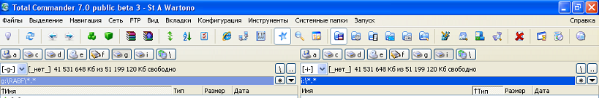
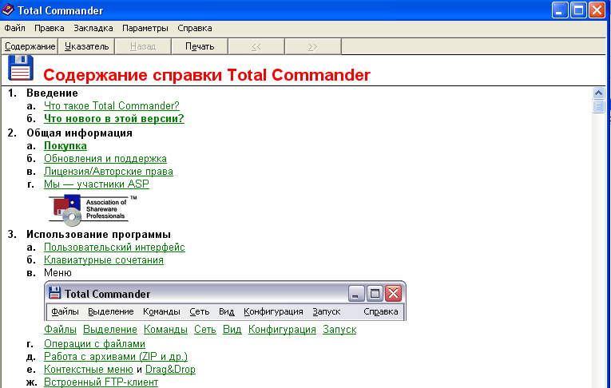
Работа со справкой
1.Выбрать пункт меню Справка
2. Записать краткую характеристику программы Total Commander
3. Найти и запишите следующие клавиатурные сочетания:
ALT+F4
ALT+F7
CTRL+F3
CTRL+F4
CTRL+F5
CTRL+F6
4. Записать способы выделения файлов.
1. Кликните по справке
2. Выберете пункт 1а
3. Выберете
пункт 3б
4. Выберете пункт 3г

Slide 8
Достоинства FAR Manager
Классические файловые менеджеры унаследовали комбинации клавиш Norton Commander. В настоящее время опытные пользователи ПК для работы с ОС Windows предпочитают использовать файловые менеджеры FAR или Total Commander. Многие пользователи предпочитают использовать FAR Manager по причине наличия огромного количества дополнительных модулей или плагинов, которые позволяют расширить функциональность файлового менеджера.

Slide 9

Far Manager
Far Manager — консольный файловый менеджер для операционных систем семейства Windows. Файловый менеджер предоставляет удобный интерфейс пользователя для работы с файлами, т.е. для просмотра файлов и каталогов, редактирования, копирования, переиме-нования файлов и т.д.
Far Manager обеспечивает обработку файлов с длинными именами.

Slide 10
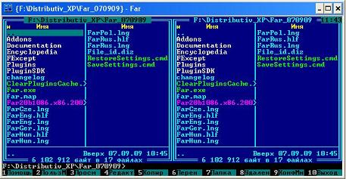
Интерфейс Far Manager

Slide 11
Общие команды Far Manager
Команда | Описание команды
TAB | Изменить активную панель
Ctrl-U | Поменять панели местами
Ctrl-L | Убрать/показать информационную панель
Ctrl-Q | Убрать/показать панель быстрого просмотра файла
Ctrl-T | Убрать/показать дерево папок
Ctrl-O | Убрать/показать обе панели
Ctrl-P | Убрать/показать неактивную панель
Ctrl-F1 | Убрать/показать левую панель
Ctrl-F2 | Убрать/показать правую панель

Slide 12
Команды файловой панели
Ins, Shift - клавиши курсора | Пометить/снять пометку файла
+ | Пометить группу
- | Снять пометку с группы
* | Инвертировать пометку
Shift-<+> | Пометить все файлы
Shift-<-> | Снять пометку со всех файлов
Ctrl+M | Восстановить предыдущую пометку

Slide 13
Команды управления файлами и сервисные команды
Команда | Описание команды
F1 | Помощь
F2 | Вызвать пользовательское меню
F3 | Просмотр файла
F4 | Редактирование файла. Вызывает встроенный, внешний или ассоциированный редактор
F5 | Копирование. Копирует файлы и папки
F6 | Переименование или перенос папок и файлов
F7 | Создание новой папки
F8 | Удаление файлов и папок
F9 | Показать горизонтальное меню
F10 | Завершить работу с FAR

Slide 14
Команды управления файлами и сервисные команды
Alt-F1 | Изменить текущий диск в левой панели
Alt-F2 | Изменить текущий диск в правой панели
Alt-F5 | Печать файлов
Alt-F7 | Выполнить команду поиска файлов
Alt-F8 | Показать историю команд
Shift-F4 | Создать текстовый файл
Alt-Del | Удаление файлов и папок

Slide 15
Команды текстового редактора файлового менеджера FarManager
Команды управления курсором
Команда | Описание команды
Ctrl-Home | В начало файла
Ctrl-End | В конец файла
Home | В начало строки
End | В конец строки
PgUp | Страницу наверх
PgDn | Страницу вниз
Del | Удалить символ
BS | Удалить символ слева
Ctrl-Y | Удалить строку

Slide 16
Операции над блоками
Shift+стрелка | Выделить простой (строчный) блок
Ctrl-U | Снять выделение с блока
Shift-A | Выделение всего текста
Shift-Ins, Ctrl-V | Вставить блок из буфера обмена
Shift-Del, Ctrl-X | Переместить (вырезать) блок в буфер обмена
Ctrl-C | Скопировать блок в буфер обмена
Ctrl-D | Удалить блок
Ctrl-P | Копировать блок в текущую позицию курсора
Ctrl-M | Переместить блок в текущую позицию курсора

Slide 17
Прочие операции
F1 | Помощь
F2 | Сохранить файл
Shift-F2 | Сохранить файл под другим именем
F7 | Поиск
Ctrl-F7 | Замена всех вхождений слова на другое
Shift-F7 | Продолжить поиск/замену
F8 | Переключение DOS/WINDOWS (кодировки символов)
F10, Esc | Выход из редактора
Shift-F10 | Сохранение и выход
Ctrl-Z | Отмена последнего действия (откат)

